Slide 1



Blueshift 托管系统
完整业务流程深度解析
无需信任的代币交换
基于 Solana 区块链
小吴 | 全栈开发
2026.01
Notes:
大家好，欢迎来到今天的分享。我是小吴，一名 Solana 智能合约开发者。今天我将为大家深度解析 Blueshift 托管系统的完整业务流程，探讨如何在 Solana 上实现无需信任的代币交换。

Slide 2







👋 关于我
📚 简介
X：@Likeben233
个人网站：https://www.likeben.games/
全栈开发
💻 技术栈
Vue / Spring
TypeScript / Java
🎯 今天分享：托管系统开发经验
Notes:
在开始之前，请允许我做个简单的自我介绍。我是一名热衷于 Solana 和 Rust 的全栈开发者。今天，我将主要从业务流程、框架对比以及安全机制三个方面，来和大家分享我在 Blueshift 托管系统开发中的一些经验和思考。

Slide 3
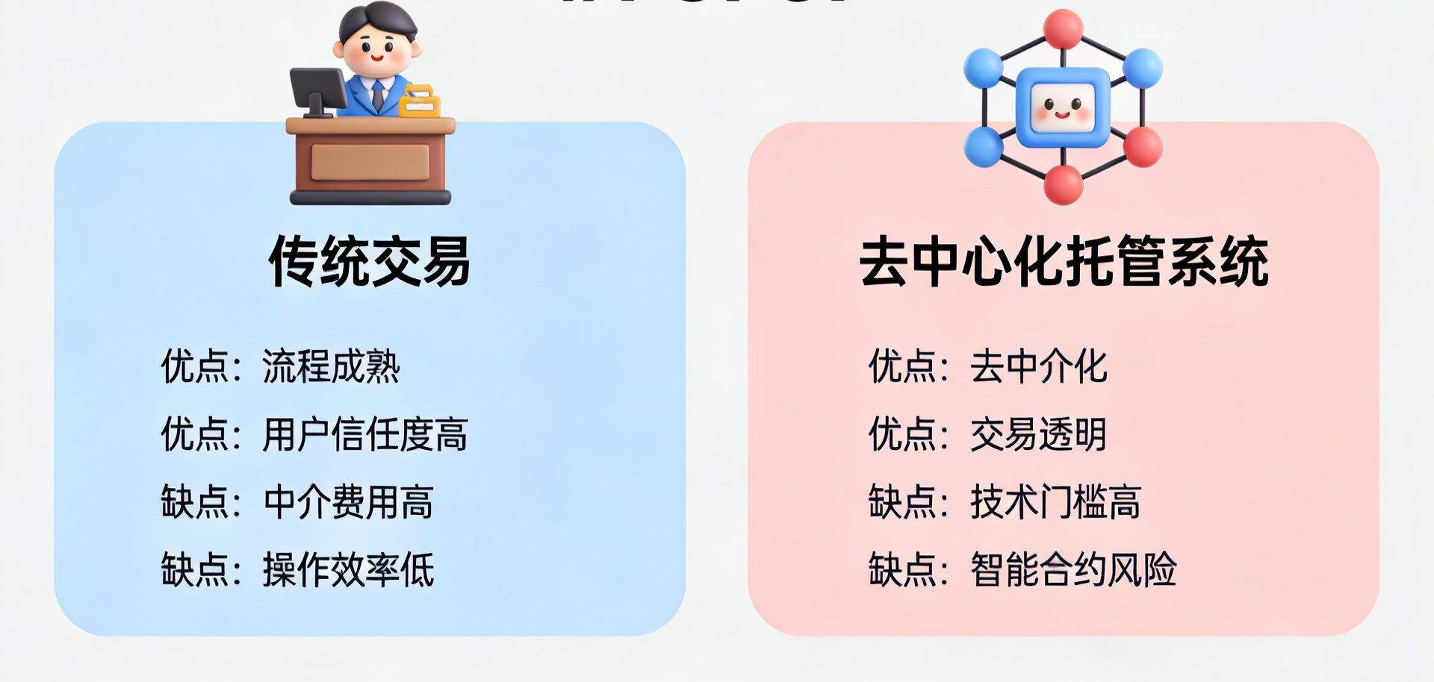
🤔 为什么需要托管系统？
在现实生活中，如果 Alice 想卖 SOL，而 Bob 想买 SOL，他们之间会存在信任问题。传统的解决方案往往伴随高昂费用、中心化风险和地域限制。而去中心化托管系统则提供了全新方案：无需信任、原子性交易、24/7 全球可用。
Notes:
那么，我们为什么需要托管系统呢？让我们来看一个简单的例子。假设 Alice 想出售她的 SOL，而 Bob 正好想买。在没有第三方的情况下，他们如何确保交易的安全进行？这就是托管系统要解决的核心问题。它通过智能合约，将交易双方的资产暂时锁定，只有当所有条件都满足时，才会自动执行交易，从而实现无需信任的代币交换。

Slide 4


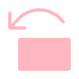
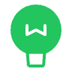
📦 托管系统核心概念
💡 什么是托管 (Escrow)？
🎯 Blueshift 托管系统
托管 = 可信的第三方协议
三大核心操作：
"我先把东西给你，你确认后再给我想要的"
Make (创建):存入Token A，等待交换
不需要中介
Take (接受):支付Token B，获得Token A
智能合约自动执行
Refund (退款):取消交易，取回Token A
资金始终在你的控制下
核心价值：无需信任 + 原子性
Notes:
那么，到底什么是托管系统呢？简单来说，托管就是一个可信的第三方协议。在区块链世界里，这个第三方就是智能合约。它确保了交易双方在互不信任的情况下，也能安全地完成资产交换。Blueshift 托管系统主要包含三大核心操作：创建、接受和退款，完美地覆盖了交易的整个生命周期。

Slide 5
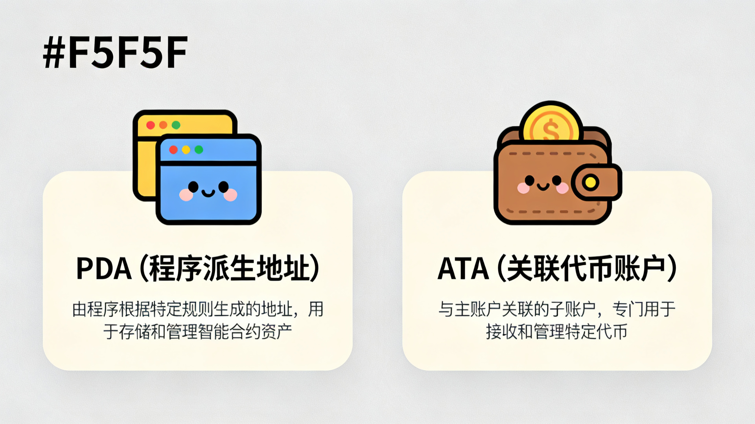

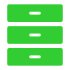
🔑 核心技术概念
PDA (程序派生地址)
由程序 ID 和种子派生，无私钥，仅程序可控，确保资金安全。
escrow = PDA([maker, seed])
ATA (关联代币账户)
Solana 标准代币存储账户，地址自动计算，一一对应。
vault = ATA(authority: escrow, mint: token_a)
💡 关键：PDA + ATA = 安全的资金管理
Notes:
要理解 Blueshift 托管系统的实现原理，我们需要掌握两个核心技术概念：PDA 和 ATA。PDA，也就是程序派生地址，是一种特殊的地址，它没有私钥，只能由创建它的程序来控制，这为我们的资金安全提供了坚实的保障。而 ATA，即关联代币账户，则是 Solana 生态中标准的代币存储方式。通过 PDA 和 ATA 的结合，我们实现了对资金的安全、高效管理。

Slide 6
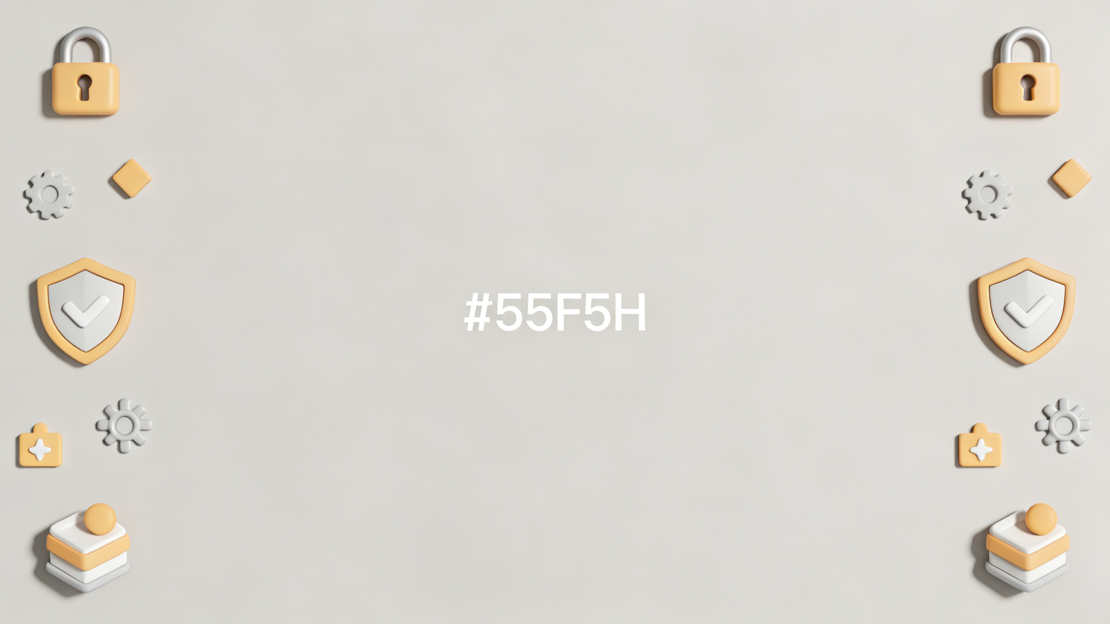




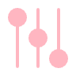

🔒 五大安全保障机制
PDA 权限控制
重复操作防护
使用无密钥的 PDA 作为金库唯一授权方，确保资金仅由智能合约控制。
交易完成或取消后关闭相关账户，从根本上杜绝重复操作和重放攻击。
has_one 约束
租金豁免
利用 Anchor 框架自动验证账户关系，防止传入错误或无效的账户。
账户创建时存入足够保证金，确保账户永久有效，避免因租金不足被删除。
原子性保证
全方位守护您的资产安全
依赖 Solana 事务模型，确保交易要么全部成功，要么全部回滚。
Notes:
安全是智能合约的生命线。在 Blueshift 托管系统中，我们构建了五层安全保障体系。首先，通过 PDA 权限控制，确保资金只能由智能合约本身来操作。其次，利用 Anchor 的 has_one 约束，防止传入错误的账户。第三，Solana 的原子性交易保证了所有操作要么全部成功，要么全部失败。第四，我们通过关闭账户的方式，防止了重复操作和重放攻击。最后，我们还实现了租金豁免机制，确保账户不会因为租金不足而被意外关闭。

Slide 7
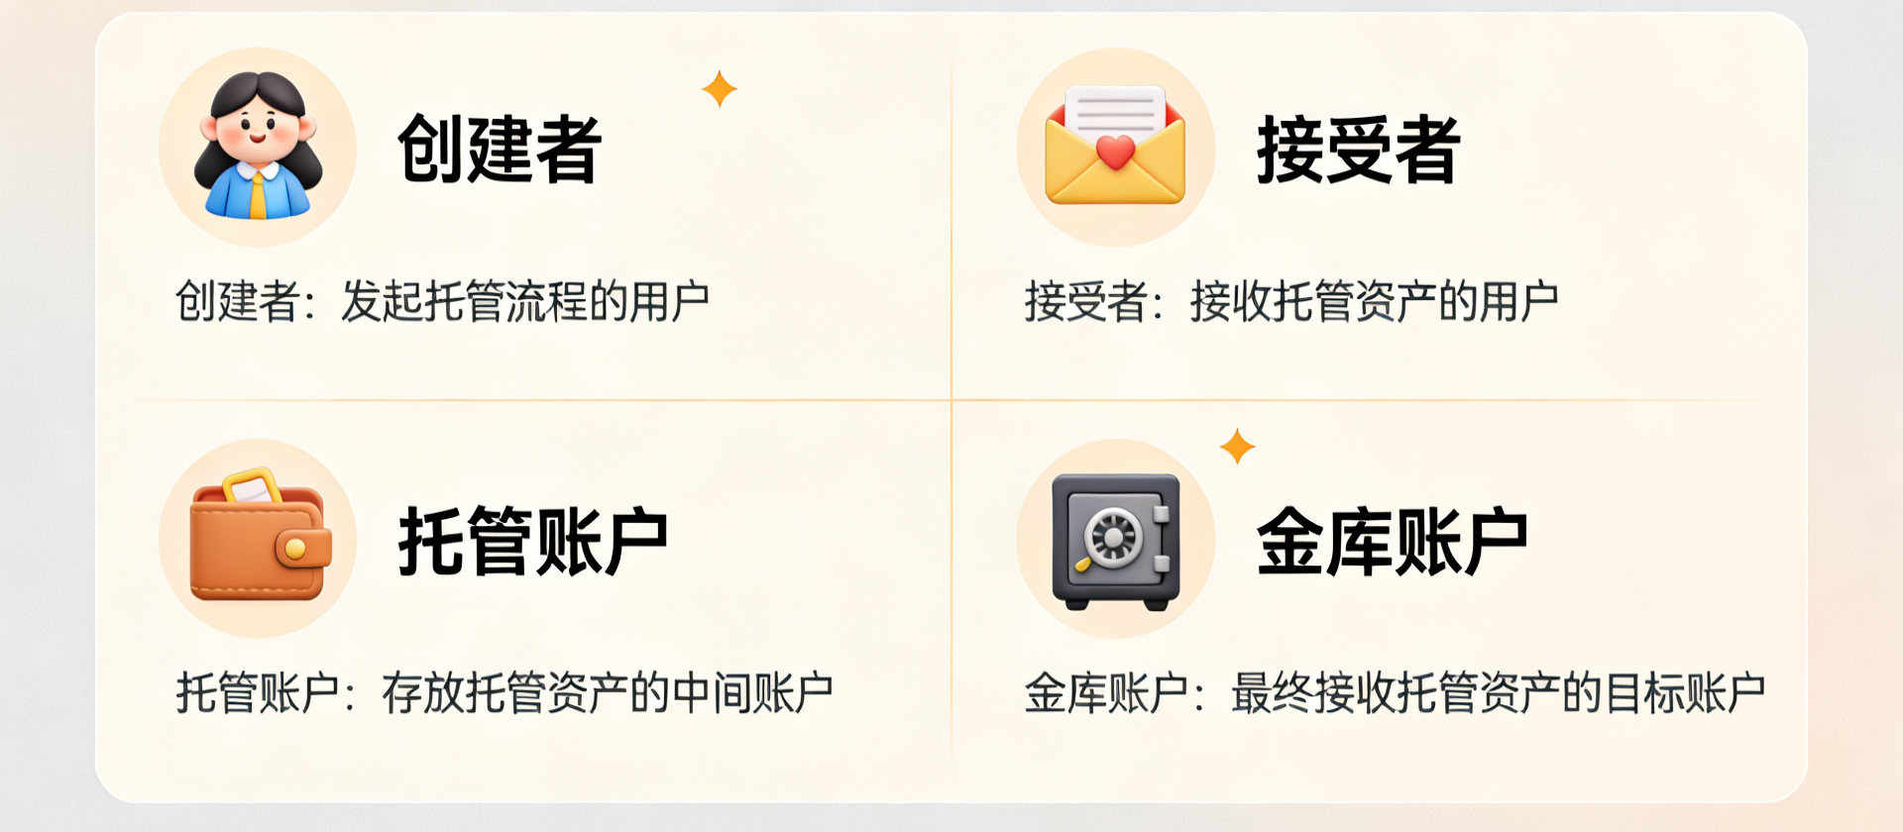
🏗️ 系统架构概览
Notes:
这是我们系统的整体架构图。大家可以看到，整个系统非常简洁。它主要由创建者、接受者、托管账户和金库账户四部分组成。托管账户是一个 PDA，它像一个智能合约的“大脑”，控制着整个交易的流程。而金库账户则是一个由 PDA 控制的 ATA，负责安全地保管资金。这种设计确保了资金的绝对安全，同时也保证了交易的高效执行。

Slide 8




🏗️ 系统架构概览
创建者 (Maker)
接受者 (Taker)
发起交易，存入 Token A。
接受交易，支付 Token B。
托管账户 (Escrow)
金库账户 (Vault)
PDA账户，存储交易信息。
ATA账户，安全保管 Token A。
Notes:
这是我们系统的整体架构图。大家可以看到，整个系统非常简洁。它主要由创建者、接受者、托管账户和金库账户四部分组成。托管账户是一个 PDA，它像一个智能合约的“大脑”，控制着整个交易的流程。而金库账户则是一个由 PDA 控制的 ATA，负责安全地保管资金。这种设计确保了资金的绝对安全，同时也保证了交易的高效执行。

Slide 9
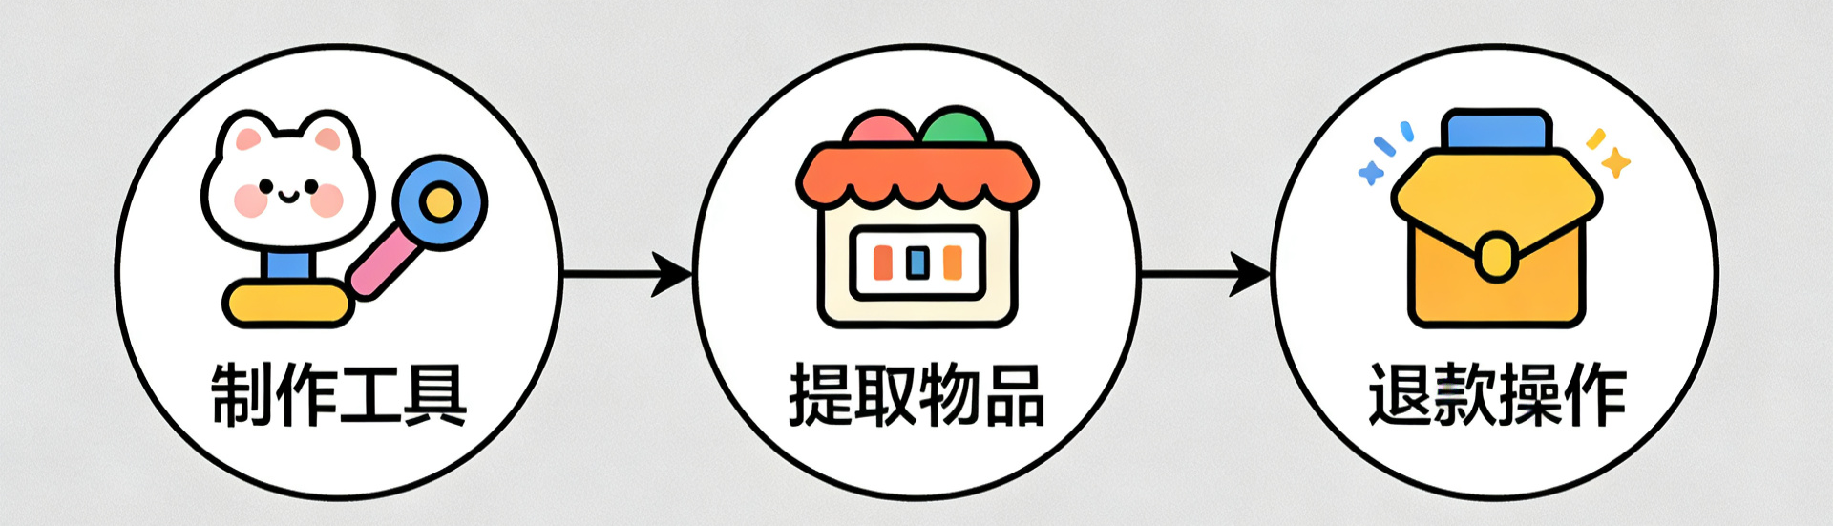



🎬 三大核心操作
Make (创建)
Take (接受)
Refund (退款)
创建者存入Token A到金库，等待接受者。
接受者支付Token B，合约自动完成交换。
超时无人接受，创建者可取回Token A。
Notes:
接下来，我们来详细看一下这三个核心操作。首先是 Make，也就是创建交易。创建者需要将他想要出售的代币存入我们的金库。然后是 Take，接受交易。当有用户愿意购买时，他只需要支付相应的代币，智能合约就会自动完成交换。最后是 Refund，退款。如果创建者改变主意，或者长时间没有人来购买，他可以随时取消交易，拿回自己的代币。

Slide 10
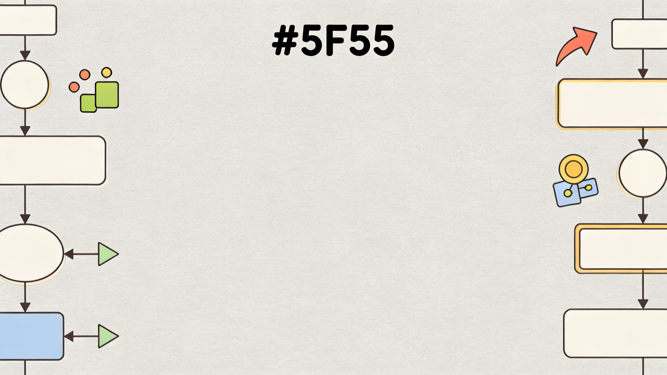
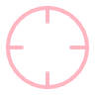
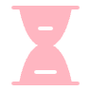


🔄 托管程序状态转换图
初始状态 (Initial)
活跃状态 (Active)
Make
系统中不存在任何托管账户。
资金被锁定，等待 Take 或 Refund。
核心逻辑：活跃状态的交易最终都会进入终结状态，确保资源回收。
Take
Refund
完成状态 (Completed)
取消状态 (Cancelled)
接受者 Take，代币成功交换。
创建者 Refund，代币被退回。
终结状态 (Terminal)
账户关闭，资源被回收。
Notes:
为了更宏观地理解整个系统，我们来看一下托管程序的状态转换图。这就像一张地图，展示了每一笔托管交易可能走过的路径。
一切始于“初始状态”，这时还没有任何托管交易。当创建者发起一笔 Make 操作后，交易就进入了“活跃状态”，这是最核心的状态，资金被安全地锁定着。
在“活跃状态”下，有两条路可以走。如果接受者同意并执行 Take 操作，交易就会进入“完成状态”。如果创建者改变主意执行 Refund 操作，交易就会进入“取消状态”。
但无论最终是完成还是取消，系统都会引导交易走向同一个终点——“终结状态”。在这个状态下，所有为这次交易临时创建的账户都会被关闭和清理，确保整个系统的整洁和高效。

Slide 11



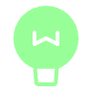
📝 Step 1: Make (创建托管)
Make 指令：创建托管交易
目标
Step 1: 创建托管账户 (Escrow PDA)
创建者存入 Token A
计算PDA地址，分配空间，初始化数据，创建者支付租金。
输入
seed, receive, amount
Step 2: 创建金库账户 (Vault ATA)
创建授权者为 PDA 的 ATA，用于存放 Token A。
存入代币到金库
从: maker_ata_a到: vault数量: amount 权限: maker 签名
关键点：金库由 escrow PDA 控制，无法被随意取回。
Notes:
我们先来看 Make 操作的具体实现。当创建者调用 Make 指令时，智能合约会首先创建一个托管账户，也就是我们前面提到的 PDA。这个账户会存储交易的所有关键信息。然后，合约会创建一个金库账户，这是一个 ATA，它的授权者是我们刚刚创建的 PDA。最后，创建者会将他的 Token A 存入这个金库。一个关键点是，这个金库账户是由 PDA 控制的，这意味着在交易完成或取消之前，任何人都无法动用里面的资金。

Slide 12
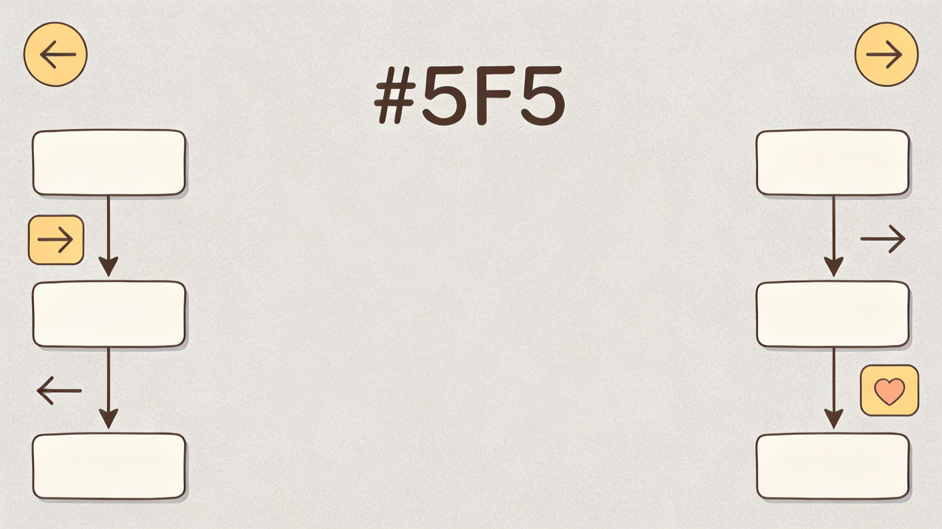



📝 Make 操作详细流程
输入参数
📊 状态变化
seed:随机数，用于生成唯一 PDA 地址
角色/账户 | 托管创建前 | 托管创建后
创建者 (Maker) | 拥有 1000 Token A | 拥有 1000 - N Token A
托管账户 (Escrow) | 不存在 | 存在，数据已初始化
金库账户 (Vault) | 不存在 | 拥有 N Token A
receive:期望获得的 Token B 数量
amount:存入金库的 Token A 数量
执行步骤
1
创建托管账户 (Escrow PDA)
✅ 最终结果
计算地址，创建并初始化交易数据。
2
创建金库账户 (Vault ATA)
托管交易创建成功，处于“待接受”状态。
派生地址，授权 PDA 控制资金。
Token A 已被安全锁定在金库中。
3
存入代币到金库
从: maker_ata_a到: vault数量: amount 权限: maker 签名
Notes:
现在我们来详细拆解 Make 操作的每一步。当创建者发起一个 Make 交易时，他需要提供三个关键参数：一个随机数 seed，用于生成唯一的托管账户；他想要换取的 Token B 的数量；以及他愿意存入的 Token A 的数量。
整个流程分为三步。首先，智能合约会根据 seed 和创建者的地址，生成一个唯一的 PDA 作为托管账户，并初始化交易数据。接着，合约会创建一个金库账户，这个账户的授权者正是我们刚刚创建的 PDA，这确保了资金的安全性。最后，创建者会将他的 Token A 存入这个金库。
从状态变化可以看到，创建者的 Token A 被成功锁定，而一个新的托管交易在链上被创建出来，等待着接受者的到来。

Slide 13
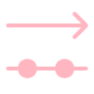





🤝 Step 2: Take (接受托管)
🎯 目标与验证
📋 执行步骤
Step 1: 转移 Token A
目标：接受者获得 Token A
从金库(vault)转移全部Token A给接受者
Step 2: 关闭金库账户
验证：托管账户、maker、mint
验证余额为0，并返还SOL租金给maker
Step 3: 关闭托管账户
返还租金给maker，账户可被重新分配
核心权限：所有敏感操作均由 Escrow PDA 签名授权，确保交易安全可信。
Notes:
当接受者调用 Take 指令时，智能合约会首先进行一系列验证，确保交易的合法性。验证通过后，合约会使用 PDA 的签名，将金库中的 Token A 转移给接受者。然后，合约会关闭金库账户，并将里面的 SOL 租金返还给创建者。最后，合约会关闭托管账户，同样将租金返还给创建者。这样，整个交易就完成了，双方都得到了自己想要的代币。

Slide 14
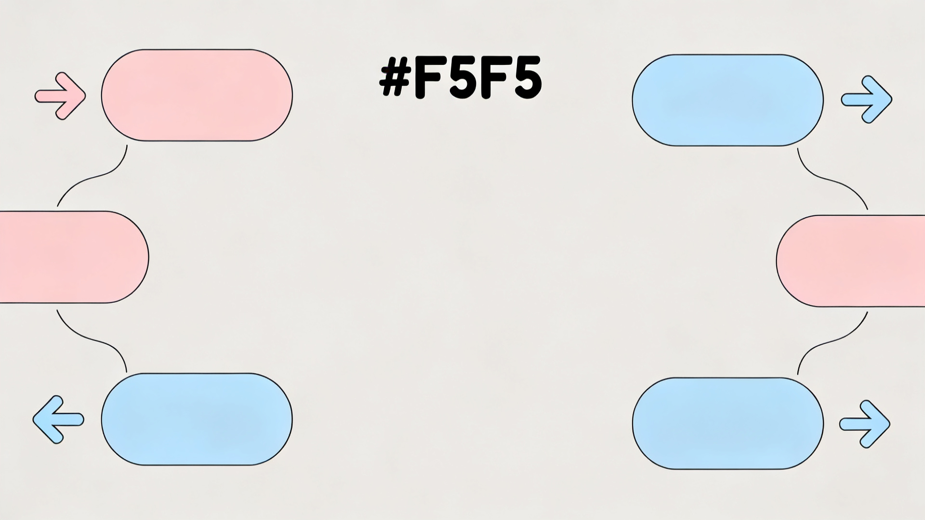
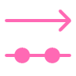



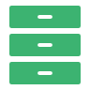
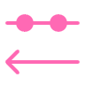


📝 Take 操作详细流程
执行步骤
📊 状态变化
转移 Token A 给接受者
接受者 (Taker)
从金库将 Token A 转入接受者账户。
获得 N Token A，支付 R Token B。
创建者 (Maker)
关闭金库账户
获得 R Token B，收回 Token A 本金。
返还租金给创建者，回收资源。
金库账户 (Vault)
转移 Token B 给创建者
Token A 转出，账户关闭，租金返还。
接受者支付 Token B 给创建者。
托管账户 (Escrow)
关闭托管账户
交易完成，账户关闭，租金返还。
交易完成，返还租金给创建者。
交易成功完成，资源回收。
Notes:
现在我们来看一下 Take 操作，也就是接受者如何完成一笔托管交易。当接受者发起 Take 交易时，合约会首先进行一系列严格的验证，比如托管是否存在、接受者是否有足够的钱等。
验证通过后，流程正式开始。第一步，合约会从金库中，把创建者之前存入的 Token A 全部转移到接受者的账户。第二步，金库账户因为已经空了，就会被关闭，里面的基础费用会返还给创建者。第三步，轮到接受者付钱了，他会把约定好数量的 Token B 转给创建者。最后一步，托管账户本身也会被关闭，完成整个交易闭环。
从状态变化可以看到，接受者成功换到了 Token A，创建者拿到了 Token B，而之前为了交易而创建的临时账户都被妥善地关闭了。

Slide 15
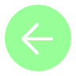


↩️ Step 3: Refund (取消托管)
Refund 指令：取消托管交易
Step 1: 转移 Token A 回创建者
从金库(vault)转移全部 Token A 到创建者账户(maker_ata_a)
目标
创建者取回 Token A
Step 2: 关闭金库账户
验证
验证余额为0后，返还租金给创建者
只有交易创建者能调用此指令
Step 3: 关闭托管账户
返还租金给创建者，账户可被重新分配
结果：交易取消，创建者取回所有代币
Notes:
最后，我们来看 Refund 操作。如果创建者想要取消交易，他可以调用 Refund 指令。智能合约会首先验证调用者是否为创建者。验证通过后，合约会将金库中的 Token A 全部转移回创建者的账户。然后，同样地，合约会关闭金库账户和托管账户，并将租金返还给创建者。这样，创建者就成功取消了交易，并取回了自己的所有资产。

Slide 16
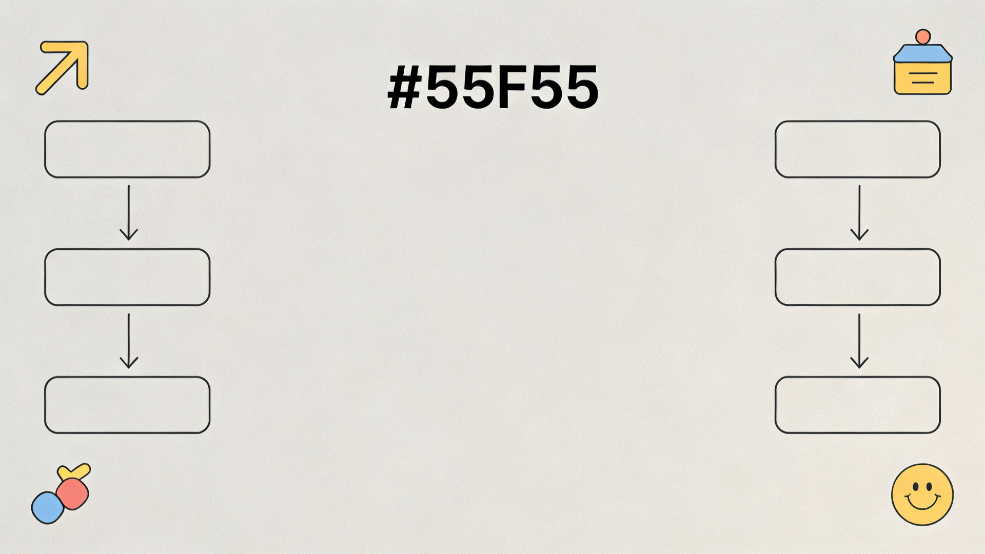




📝 Refund 操作详细流程
执行步骤
📊 状态变化
角色/账户 | 退款前 | 退款后
创建者 | M Token A (N存入) | M + N Token A (全部取回)
金库账户 | 拥有 N Token A | 已关闭，租金返还
托管账户 | 存在，等待交易 | 已关闭，租金返还
转移 Token A 回创建者
将金库中所有 Token A 安全返还。
关闭金库账户
余额为0，关闭账户并返还租金。
关闭托管账户
交易成功取消，资金无损收回。
终止交易，返还租金，回收资源。
所有临时账户关闭，资源回收。
Notes:
最后，我们来看看 Refund 操作，也就是取消托管并退款。这个操作只有创建者自己能发起。
流程非常清晰。第一步，合约会把金库中锁定的 Token A 全部转回到创建者的账户。第二步，空的金库账户被关闭，基础费用返还。第三步，托管账户本身也被关闭。整个过程就像交易从未发生过一样，创建者拿回了所有属于自己的东西。
从状态变化可以看到，创建者的 Token A 一分不少地回来了，而之前为交易创建的临时账户也都被清理干净了。这体现了我们系统设计的安全性和灵活性。

Slide 17
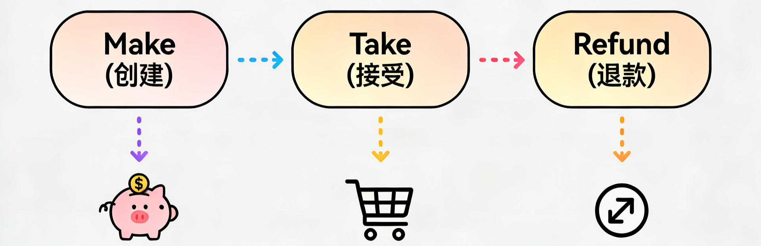


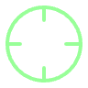
🔄 完整交易流程图
流程步骤
核心优势
创建者调用 `Make` 指令，存入 `Token A`。
无需信任：代码自动执行，无需依赖第三方。
接受者调用 `Take` 指令，支付 `Token B` 获得 `Token A`。
原子性：交易要么全成，要么全败，无中间态。
创建者调用 `Refund` 指令，取消交易取回 `Token A`。
可退款：创建者可随时取消，保证资金灵活。
Notes:
这张图完整地展示了我们系统的交易流程。从创建者发起交易，到接受者接受交易，再到创建者取消交易，整个过程都由智能合约自动执行。这种设计的核心优势在于无需信任、原子性和可退款，为用户提供了安全、高效、灵活的交易体验。

Slide 18
⚖️ 框架对比：Anchor vs Pinocchio
特性 | Anchor | Pinocchio
抽象级别 | 高级宏 | 手动实现
代码量 | 少 | 多
性能 | 一般 | 优秀
学习曲线 | 平缓 | 陡峭
灵活性 | 受限 | 完全控制
🎨 Anchor 代码示例
#[account(init, seeds = [...])] pub escrow: Account<'info, Escrow>
💻 Pinocchio 代码示例
invoke_signed(&system_instruction::create_account(...), &[payer, escrow], &[&escrow_seeds])
建议：新手入门推荐使用 Anchor，追求极致性能与灵活性的项目选择 Pinocchio。
Notes:
在技术实现方面，我们对比了目前 Solana 上最主流的两个开发框架：Anchor 和 Pinocchio。Anchor 提供了更高级的抽象，代码量更少，学习曲线也更平缓，非常适合新手。而 Pinocchio 则需要手动实现更多的细节，代码量较大，但性能更优，灵活性也更高。对于追求极致性能的项目，Pinocchio 是一个更好的选择。

Slide 19
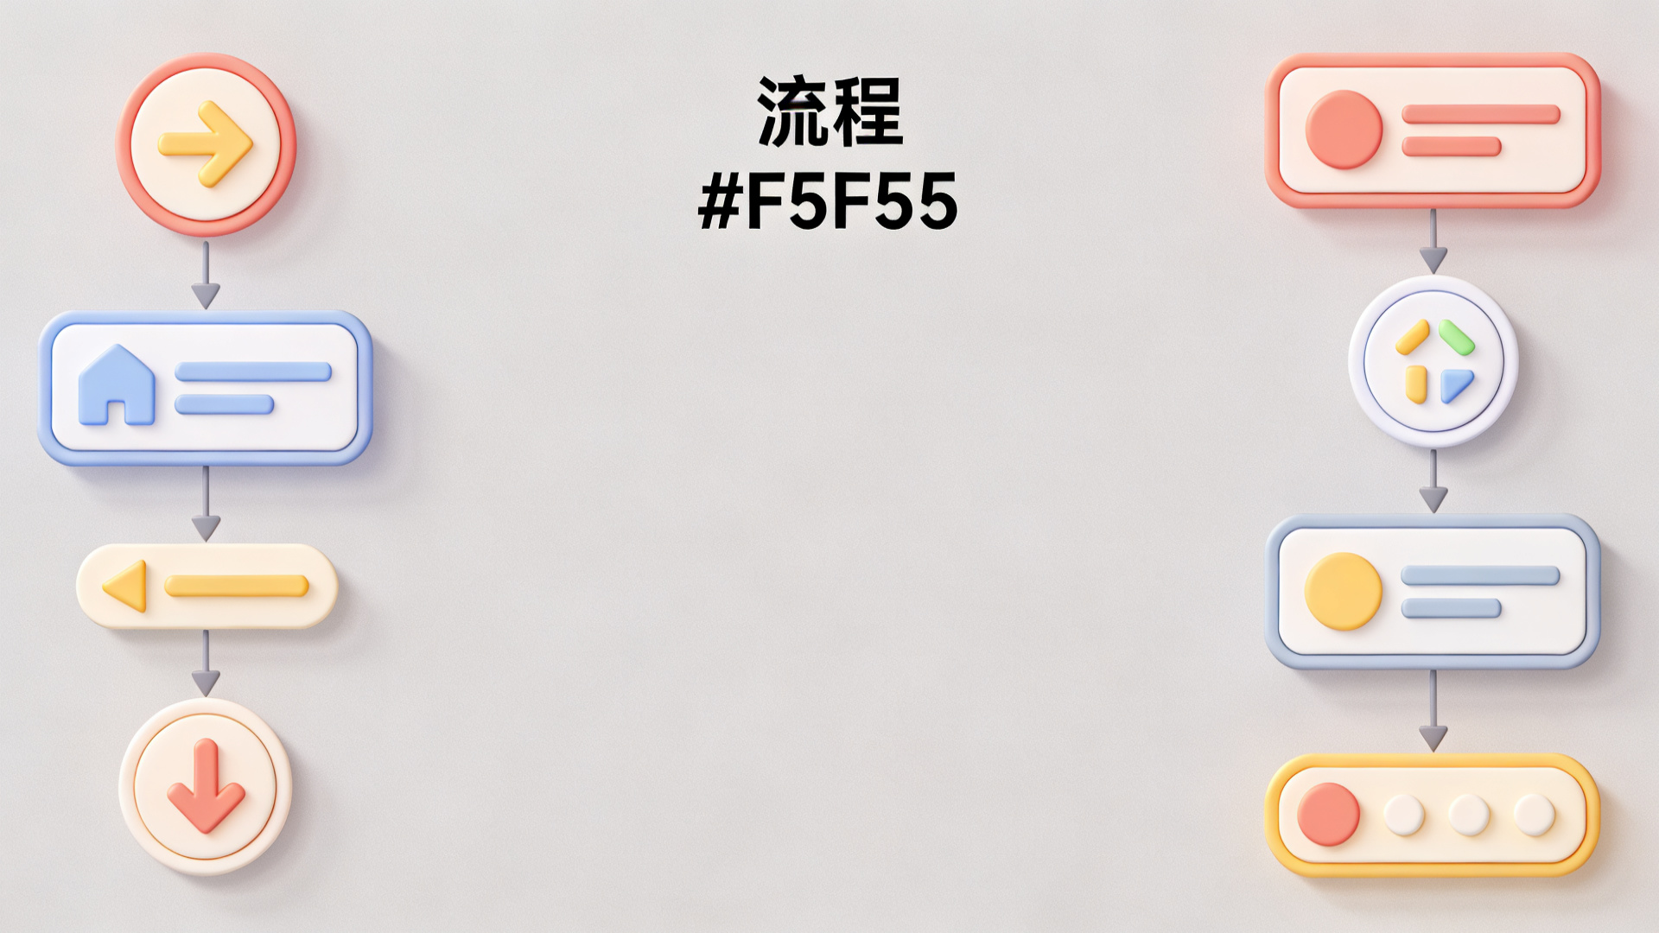



💰 资金流动详细解析
Make 指令
Take 指令
Refund 指令
创建者将代币A转入由程序控制的金库账户，锁定资金。
接受者完成交易，双方互换代币，交易完成。
创建者取消交易，资金原路返回，交易终止。
创建托管账户(PDA)
金库代币A转给接受者
验证创建者身份
创建金库账户(ATA)
接受者代币B转给创建者
代币A退回创建者
代币A转入金库锁定
关闭临时账户返还租金
关闭账户返还租金
PDA 签名机制
原子性保证
账户关闭机制
确保只有程序能操作资金
交易要么全成，要么全败
防止重复操作，回收资源
Notes:
我们来详细拆解一下每个指令背后的资金流动逻辑。
首先是Make指令。当创建者发起一笔托管时，他需要将自己的Token A从个人账户转入到一个由智能合约控制的金库账户。这个过程会创建两个关键账户：一个是记录交易信息的托管账户，另一个就是这个安全的金库。此时，资金被锁定，等待交易。
其次是Take指令，这是最复杂的一步，因为它包含了两笔独立的转账。第一笔，也是最关键的一笔，是合约自动将金库中的Token A转给接受者。这一步的权限由程序本身（通过PDA签名）保证，确保资金安全。第二笔，是接受者将约定好的Token B从自己的账户直接转给创建者，完成价值交换。交易成功后，所有临时账户都会被关闭。
最后是Refund指令。如果创建者想取消交易，他可以调用这个指令。合约会验证他的身份，然后将金库中锁定的Token A原封不动地退回给他的账户。同样，交易相关的账户也会被关闭。
整个系统的安全性建立在几个核心机制上：只有合约能控制金库的PDA签名机制；保证交易要么全成要么全败的原子性；以及交易结束后自动清理的账户关闭机制。这些共同确保了资金的安全和交易的公平。

Slide 20



🔒 安全保障机制
PDA 权限控制
重复操作防护
金库由 escrow PDA 拥有，仅托管程序可签名，无法被外部账户控制。
交易完成后关闭账户，防止重放攻击和重复操作。
has_one 约束验证
租金豁免机制
通过 Anchor 自动验证账户关系，防止传入错误的账户。
确保账户不会因租金不足而被关闭，保障交易持续性。
原子性保证
Solana 原生特性，所有操作要么全部成功，要么全部失败。
Blueshift 托管系统构建五层安全保障体系，确保用户资金的绝对安全。
Notes:
安全是智能合约的生命线。在 Blueshift 托管系统中，我们构建了五层安全保障体系。首先，通过 PDA 权限控制，确保资金只能由智能合约本身来操作。其次，利用 Anchor 的 has_one 约束，防止传入错误的账户。第三，Solana 的原子性交易保证了所有操作要么全部成功，要么全部失败。第四，我们通过关闭账户的方式，防止了重复操作和重放攻击。最后，我们还实现了租金豁免机制，确保账户不会因为租金不足而被意外关闭。

Slide 21


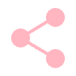
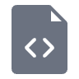


✅ 总结 + 资源
托管系统实现无需信任的代币交换
五大安全保障
Make:创建托管，存入 Token A
Take:接受托管，交换 Token B
Refund:取消托管，取回 Token A
PDA 权限控制
has_one 约束验证
原子性保证
核心技术：PDA + ATA
重复操作防护
PDA:程序控制，无法被外部签名
ATA:标准代币账户，自动计算地址
租金豁免机制
🔗 相关资源
项目代码：https://github.com/Likeben-boy/blueshift_escrow_study
官方文档：https://learn.blueshift.gg/zh-CN/challenges/pinocchio-escrow/make
Notes:
最后，让我们来总结一下今天的分享。Blueshift 托管系统通过 Make、Take 和 Refund 三个核心操作，实现了无需信任的代币交换。其核心技术是 PDA 和 ATA 的结合，为资金安全提供了坚实的保障。同时，我们还构建了五层安全保障体系，确保了系统的安全性和稳定性。如果你对我们的项目感兴趣，可以访问我们的 GitHub 仓库，也可以参考 Solana 和 Anchor 的官方文档来深入学习。

